Slide 1

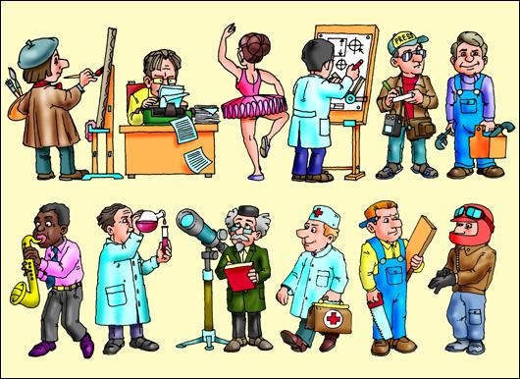

Мир профессий

Slide 2

Врач
Ну, а кто сильнее тут
Всех болезней и простуд?
Словно доктор Айболит
Нас от гриппа защитит?
Не боюсь – бегу, скачу
В гости к доброму врачу!

Slide 3

Моряк
Плывёт моряк на корабле
Он не тоскует по земле.
Он с ветром дружит и волной
Ведь море – дом его родной.

Slide 4
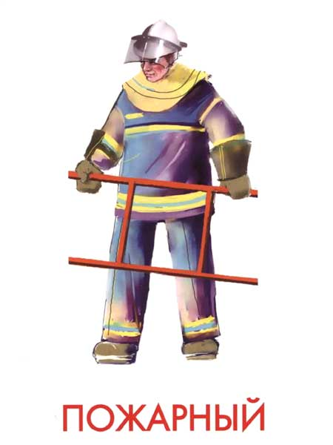

Пожарный
Если вдруг беда случится,
Где-то что-то загорится,
Там пожарный нужен срочно.
Он погасит, - это точно.

Slide 5
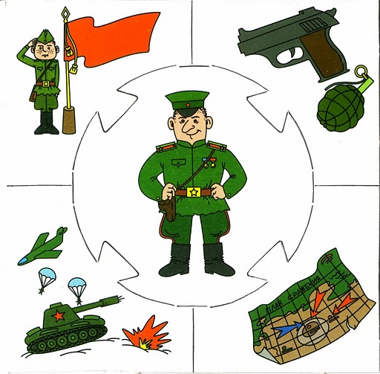
Военнослужащий
Защитники обители.
Отважные бойцы.
И доблестные рыцари.
Лихие храбрецы.
Сил темных победители.
Без званий и имен.
Отечества служители.
Солдаты всех времен.

Slide 6
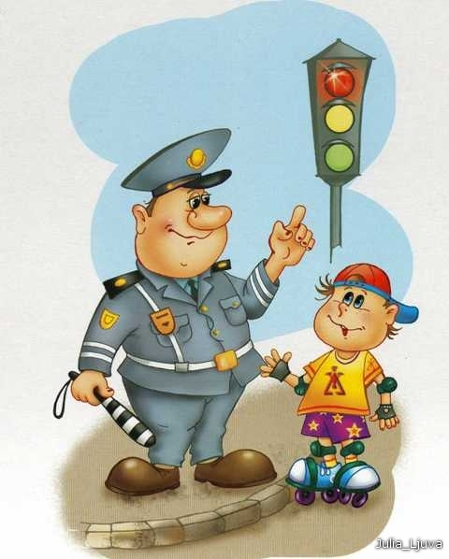
Полицейский
Если вы в беду попали,
Телефон 02 набрали.
К вам полиция придёт,
Всем поможет, всех спасёт.

Slide 7

Лётчик
Лётчик знает своё дело,
В небе водит самолёт.
Над землей летит он смело,
Совершая перелёт.

Slide 8

Шофёр
Качу,
Лечу
Во весь опор
Я сам – шофер,
Я сам – мотор.
Нажимаю на педаль –
И машина
мчится вдаль!

Slide 9

Маляр
Я маляр, шагаю к вам
С кистью и ведром.
Свежей краской буду сам
Красить новый дом.
Крашу стены, крашу дверь,
Пляшет кисть моя…
У меня и нос теперь
Белым стал, друзья.

Slide 10

Учитель
Прозвенел звонок весёлый
В жёлто-красном сентябре.
Распахнули двери школы
Нашей шумной детворе.
В долгий жизненный экзамен
По дорожке непрямой
Поведет в страну познаний
Наш учитель – рулевой.

Slide 11

Художник
Он и фрукты, и природу
Нарисует, и портрет.
Взял художник на работу
Кисти, краски и мольберт.

Slide 12

Повар
Дайте повару продукты:
Мясо птицы, сухофрукты,
Рис, картофель…
И тогда
Ждёт вас вкусная еда.

Slide 13


Портниха
Целый день сегодня шью.
Я одела всю семью.
Погоди немного, кошка,
Будет и тебе одежка.

Slide 14

Столяр
Молоток в работе нужен,
И с пилою плотник дружен.
От дощечки распилил
И скворечник смастерил.

Slide 15

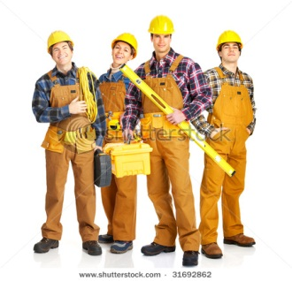
Строители
Пусть не сердятся родители,
Что измажутся строители,
Потому что тот, кто строит,
Тот чего-нибудь да стоит!
И не важно, что пока
Этот домик из песка!

Slide 16


Менеджер
Фирмой крупной управляет
И разумно, и умело,
Деньги так распределяет,
Чтоб росло и крепло дело.
Порученья он даёт
Всем сотрудникам своим,
Чтобы фирма шла вперед,
Приносила прибыль им.

Slide 17


Парикмахер
Дайте ножницы, расчёску,
Он вам сделает прическу.
Парикмахер непременно
Подстрижет вас современно.

Slide 18
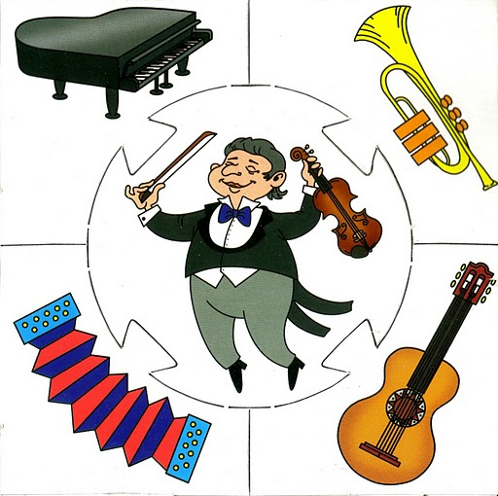
Музыкант
Как играет музыкант,
Как прекрасны скрипок звуки!
У него большой талант, Золотые руки.

Slide 19
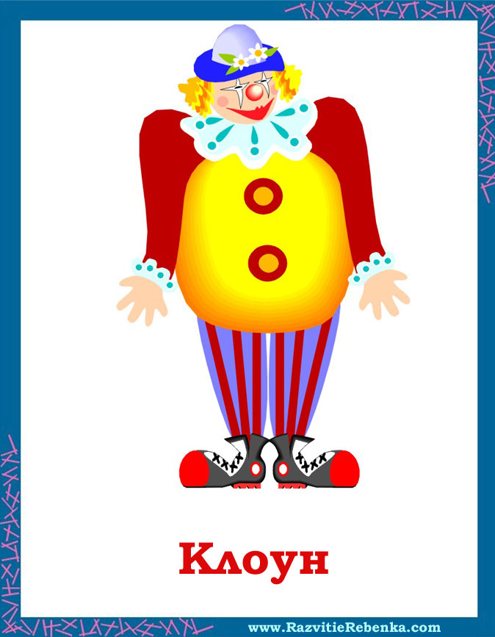
Клоун
Я клоун!
Я к зрителям буду спешить.
Я клоун!
Я зрителей буду смешить.
Пускай у вас слёзы
От хохота льются!
Я очень люблю,
Когда люди смеются.

Slide 20
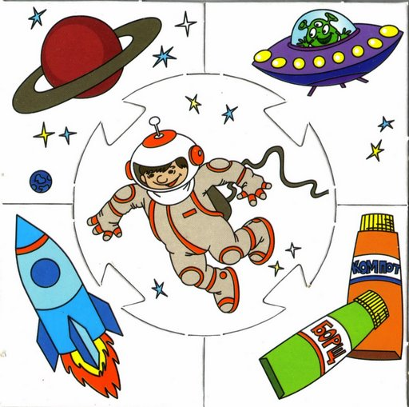
Космонавт
Он - пример для всех ребят.
Его зовут героем.
Гордо носит космонавт звание такое.

Slide 21
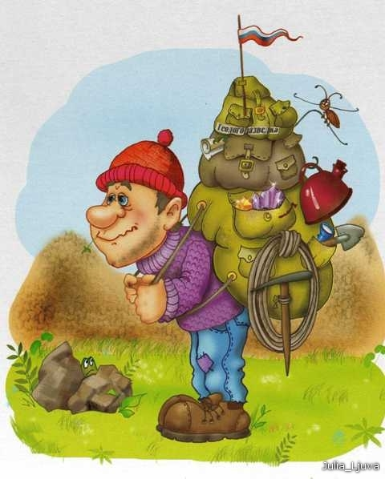
Геолог
Стать геологом хочу –
Камни разные учу.
Вот руда, в ней есть металлы.
Вот различные кристаллы.
Камень здесь – морской коралл,
Рядом жемчуг засверкал.
Самый крепкий, знай, алмаз, Я найду его не раз.

Slide 22
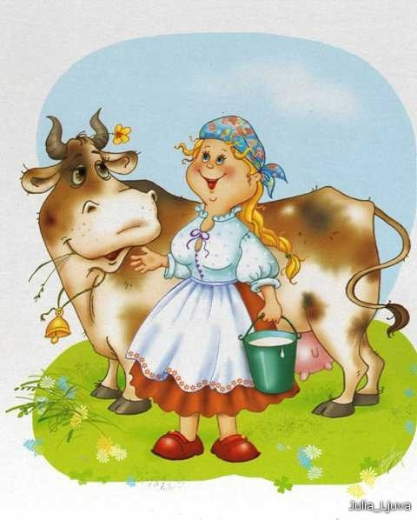
Доярка
Утром солнце светит ярко,
Молочко несёт доярка.
Теплое, коровье,
Детям на здоровье.

Slide 23

Комбайнёр
На заре, лишь подрумянит
Луч рассветный тополя,
Комбайнёр к штурвалу встанет
И скорее на поля.
Он похож на капитана,
Но ведёт корабль степной.
Спорит он с волной упрямо,
Только с золотой волной.

Slide 24
Разгадай кроссворд
 |  |  |  |  |  | 7
 |  |  |  | 5 |  |  | 8
 |  | 3 |  |  |  |  |  | 9
 |  |  | 4 |  | 6
 | 2
1

Slide 25
1. Скажи, кто так вкусно готовит щи капустные,
Пахучие котлеты, салаты, винегреты,
Все завтраки, обеды?
2. Не решит больной задач, Всех больных полечит …(врач)
3. Он и фрукты, и природу Нарисует, и портрет. Взял сегодня на работу кисти, краски и мольберт. (художник)
4. Мне мигает светофор, знает он, что я ….(шофёр)
5. Кто учит детишек читать и писать,
Природу любить, стариков уважать? (учитель)
6. Он не лётчик, не пилот, он ведёт не самолёт,
А огромную ракету. Дети, кто, скажите это?(космонавт)
7. Кто гантели поднимает, дальше всех ядро бросает?
Быстро бегает, метко стреляет, как одним словом их всех называют? (спортсмен)
8. Средь облаков, на высоте, мы дружно строим новый дом,
Чтобы в тепле и красоте счастливо жили люди в нем. (строитель)
9 . Красками пахнет наш юбиляр: тысячный дом покрасил .… (маляр)

Slide 26
Разгадай кроссворд
 |  |  |  |  |  | 7С
 |  |  |  | 5У |  | П | 8С
 |  | 3Х |  | Ч |  | О | Т | 9М
 |  | У | 4Ш | И | 6К | Р | Р | А
 | 2В | Д | О | Т | О | Т | О | Л
1П | Р | О | Ф | Е | С | С | И | Я
О | А | Ж | Ё | Л | М | М | Т | р
В | Ч | Н | Р | Ь | О | Е | Е
А |  | И |  |  | Н | Н | Л
Р |  | К |  |  | А |  | Ь
 |  |  |  |  | В
 |  |  |  |  | Т

Slide 27
Балашева Наталья Петровна
Учитель начальных классов
ГОУ СОШ «Школа здоровья»
№ 1920 г. Москва

